Slide 1
Фильтрация в частотной области
Никитин Андрей Александрович

Slide 2
План лекции
Мотивация: Зачем нужна частотная область?
Теория: 2D Дискретное Преобразование Фурье (ДПФ), спектр и фаза.
Свойства ДПФ: Симметрия, важность фазы.
Общая схема частотной фильтрации.
Фильтры низких частот (ФНЧ): Идеальный, Баттерворта, Гаусса.
Практикум: Решение задач.
Вывод

Slide 3
Пространственная vs. Частотная область
Пространственная область: Операции над пикселями (яркость, контраст, конволюция). Легко визуализировать.
Частотная область: Изображение представлено как сумма синусоид разной частоты, амплитуды и направления.
Низкие частоты: Плавные изменения яркости (фон, крупные объекты).
Высокие частоты: Резкие перепады яркости (контуры, текстура, шум).
Зачем? Многие задачи проще и эффективнее решаются в частотной области: фильтрация, анализ текстур, сжатие, сопоставление шаблонов.

Slide 4
Двумерное дискретное преобразование Фурье
Двумерное дискретное преобразование Фурье (ДПФ),
где f(x, y) — цифровое изображение размерами M.N.:
Обратное дискретное преобразование Фурье (обратное ДПФ)

Slide 5
Свойства двумерного дискретного преобразования Фурье
Сдвиг
Поворот (переход к полярным координатам)
Периодичность
Сдвиг данных так, чтобы F(0, 0) оказалась в точке (M/2, N/2).

Slide 6
Свойства симметрии
Важный результат из функционального анализа состоит в том, что любая действительная или комплексная функция w(x, y) может быть выражена суммой четных и нечетных частей:
Чётная:
Нечётная:
Главное свойство:

Slide 7
Некоторые свойства симметрии прямого и обратного ДПФ. R(u, v) и I(u, v) являются действительной и мнимой частями F(u, v) соответственно.
Пространственная область | Частотная область
1) f(x, y) действительная | F *(u, v) = F(–u, –v)
2) f(x, y) мнимая | F *(–u, –v) = –F(u, v)
3) f(x, y) действительная | R(u, v) четная, I(u, v) нечетная
4) f(x, y) мнимая | R(u, v) нечетная, I(u, v) четная
5) f(–x, –y) действительная | F *(u, v) комплексная
6) f(–x, –y) комплексная | F(–u, –v) комплексная
7) f *(x, y) комплексная | F *(–u, –v) комплексная
8) f(x, y) действительная и четная | F(u, v) действительная и четная
9) f(x, y) действительная и нечетная | F(u, v) мнимая и нечетная
10) f(x, y) мнимая и четная | F(u, v) мнимая и четная
11) f(x, y) мнимая и нечетная | F(u, v) действительная и нечетная
12) f(x, y) комплексная и четная | F(u, v) комплексная и четная
13) f(x, y) комплексная и нечетная | F(u, v) комплексная и нечетная

Slide 8
Одномерная иллюстрация свойств
Номер свойства | f(x) | F(u)
3 | {1 2 3 4} | {(10) (–2 + 2i) (–2) (–2 – 2i)}
4 | i{1 2 3 4} | {(2,5i) (0,5 – 0,5i) (–0,5i) (–0,5 – 0,5i)}
8 | {2 1 1 1} | {(5) (1) (1) (1)}
9 | {0 –1 0 1} | {(0) (2i) (0) (–2i)}
10 | i{2 1 1 1} | {(5i) (i) (i) (i)}
11 | i{0 –1 0 1} | {(0) (–2) (0) (2)}
12 | {(4 + 4i) (3 + 2i) (0 + 2i) (3 + 2i)} | {(10 + 10i) (4 + 2i) (–2 + 2i) (4 + 2i)}
13 | {(0 + 0i) (1 + 1i) (0 + 0i) (–1 – i)} | {(0 + 0i) (2 – 2i) (0 + 0i) (–2 + 1i)}

Slide 9
Фурье-спектр и фаза
Двумерное ДПФ:
Фурье-спектр (или частотный спектр):
Фазовый угол или просто фаза:

Slide 10
Фурье-спектр и фаза
Исходные изображения:
Фурье-спектр изображений:
Массивы фаз изображений:

Slide 11
Важность фазы для восстановления изображения
а | б
в | г
(а) Портрет женщины.
(б) Фаза.
(в) Портрет, восстановленный при использовании только фазы.
(г) Портрет, восстановленный при использовании только Фурье-спектра.

Slide 12
Последовательность шагов частотной фильтрации
Исходное изображение f(x, y).
Предобработка: Умножение на (-1)^{x+y} для сдвига спектра в центр.
Прямое ДПФ -> Получение F(u, v).
Фильтрация: Умножение спектра F(u, v) на передаточную функцию фильтра
H(u, v) -> G(u, v) = F(u, v) * H(u, v).
Обратное ДПФ от G(u, v) -> g(x, y).
Постобработка: Извлечение действительной части и обратный сдвиг
(*(-1)^{x+y}).
Результат фильтрации g(x, y).

Slide 13
Последовательность шагов частотной фильтрации
1
2
3
4
7
6
5

Slide 14
Идеальные фильтры низких частот
(а) Трехмерный график передаточной
функции идеального низкочастотного фильтра.
(б) Представление фильтра в виде изображения.
(в) Радиальный профиль фильтра
Идеальный фильтр низких частот (идеальный ФНЧ):
где D₀ — заданная положительная константа, а D(u,v) — расстояние от точки (u,v) частотной области до начала координат (центра частотного прямоугольника)

Slide 15
Пример идеального ФНЧ
(а) Тестовое изображение размерами 688x688 пикселей и (б) его Фурье-спектр.
а | б
Результаты фильтрации идеальными ФНЧ с частотой среза 10, 30, 60, 160 и 460

Slide 16
Фильтры низких частот Баттерворта
(а) Трехмерный график передаточной функции низкочастотного фильтра Баттерворта.
(б) Полутоновое изображение фильтра.
(в) Радиальные профили фильтров с порядками от 1 до 4
Передаточная функция низкочастотного фильтра Баттерворта (ФНЧ Баттерворта) порядка n с частотой среза на расстоянии D0 от начала координат задается формулой:

Slide 17
Пример ФНЧ Баттерворта
а | б | в
г | д | е
(а) Исходное изображение.
(б)—(е) Результаты фильтрации
с использованием ФНЧ Баттерворта
порядка 2 с частотами среза 10, 30, 60, 160 и 460

Slide 18
Гауссовы фильтры низких частот
(а) Трехмерный график передаточной функции ФНЧ Гаусса.
(б) Полутоновое изображение фильтра.
(в) Радиальные профили фильтров
для различных значений D0
Передаточная функция низкочастотного фильтра Гаусса с частотой среза на расстоянии D0 от начала координат задается формулой:

Slide 19
Пример ФНЧ Гаусса
а | б | в
г | д | е
(а) Исходное изображение.
(б)—(е) Результаты фильтрации
с использованием ФНЧ Гаус-
Са с частотами среза 10, 30, 60, 160 и 460

Slide 20
Сравнительная таблица ФНЧ
Параметр | Идеальный | Баттерворта | Гаусса
Резкость среза | Абсолютная | Зависит от порядка n | Плавная
Эффект колец | Сильный | Слабый (зависит от n) | Отсутствует
Вычислительная сложность | Низкая | Средняя | Низкая (быстрая свертка)
Основное применение | Теоретическое | Общего назначения | Антиалиасинг, подавление шума

Slide 21
Дополнительные примеры низкочастотной фильтрации
(а) Образец текста низкого разрешения
(б) Результат фильтрации с применением ФНЧ Гаусса
(произошло соединение разорванных сегментов)

Slide 22
Дополнительные примеры низкочастотной фильтрации
(а) Изображение с заметными горизонтальными линиями сканирования.
(б) Результат, полученный при помощи ФНЧ Гаусса с D0 = 50.
(в) Результат, полученный при помощи ФНЧ Гаусса с D0 = 20.

Slide 23
Повышения резкости изображений частотными фильтрами
Передаточная функция высокочастотного фильтра может быть получена из заданного низкочастотного фильтра при помощи соотношения:
Верхний ряд (а, б, в): трехмерный график, полутоновое изображение и профиль типичного идеального высокочастотного фильтра.
Средний (г, д, е) и нижний ряды (ж, з, и) :
та же последовательность для типичных высокочастотных фильтров Баттерворта и Гаусса

Slide 24
Пример ФВЧ
а | б | в
г | д | е
ж | з | и
Результаты высокочастотной фильтрации изображения(а, б, в)
использовался идеальный ФВЧ с D0 = 30, 60 и 160
Результаты высокочастотной фильтрации изображения(а, б, в)
использовался ФВЧ Баттерворта порядка 2 D0 = 30, 60 и 160
Результаты высокочастотной фильтрации изображения(а, б, в)
использовался ФВЧ Гаусса D0 = 30, 60 и 160

Slide 25
Дополнительные примеры высокочастотной фильтрации
(а) Изображение отпечатка большого пальца.
(б) Результат высокочастотной фильтрации (а).
(в) Результат порогового разделения (б).

Slide 26
Лапласиан в частотной области
Лапласиан может быть реализован в частотной области при помощи фильтра:
(а) Исходное размытое изображение.
(б) Улучшение изображения использованием лапласиана в частотной области.

Slide 27
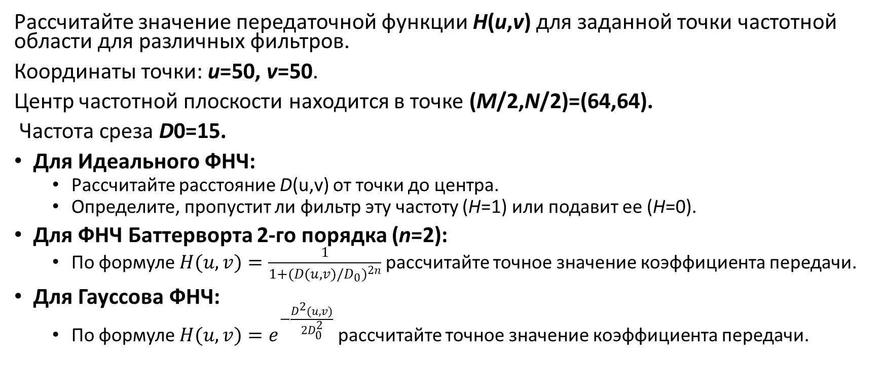
Практикум. Задача 1. Расчет коэффициента передачи
Рассчитайте значение передаточной функции H(u,v) для заданной точки частотной области для различных фильтров.
Координаты точки: u=50, v=50.
Центр частотной плоскости находится в точке (M/2,N/2)=(64,64).
Частота среза D0​=15.
Для Идеального ФНЧ:
Рассчитайте расстояние D(u,v) от точки до центра.
Определите, пропустит ли фильтр эту частоту (H=1) или подавит ее (H=0).
Для ФНЧ Баттерворта 2-го порядка (n=2):
По формуле $H(u,v)=\frac{1}{1+(D(u,v)/D_{0})^{2n}}$​ рассчитайте точное значение коэффициента передачи.
Для Гауссова ФНЧ:
По формуле ​$H(u,v)=e^{−\frac{D^{2}(u,v)}{2D_{0}^{2}}}$ рассчитайте точное значение коэффициента передачи.
Notes:
Решение:
Расчет расстояния D(10,10): D(u,v)=sqrt((u−M/2)^2+(v−N/2)^2)

Slide 28
Практикум. Задача 2
На каком расстоянии D(u,v) от центра передаточная функция ФНЧ Баттерворта 2-го порядка ослабляет амплитуду частотной компоненты ровно в два раза (то есть H(u,v)=0.2)? Сравните это значение с частотой среза D0​.

Slide 29
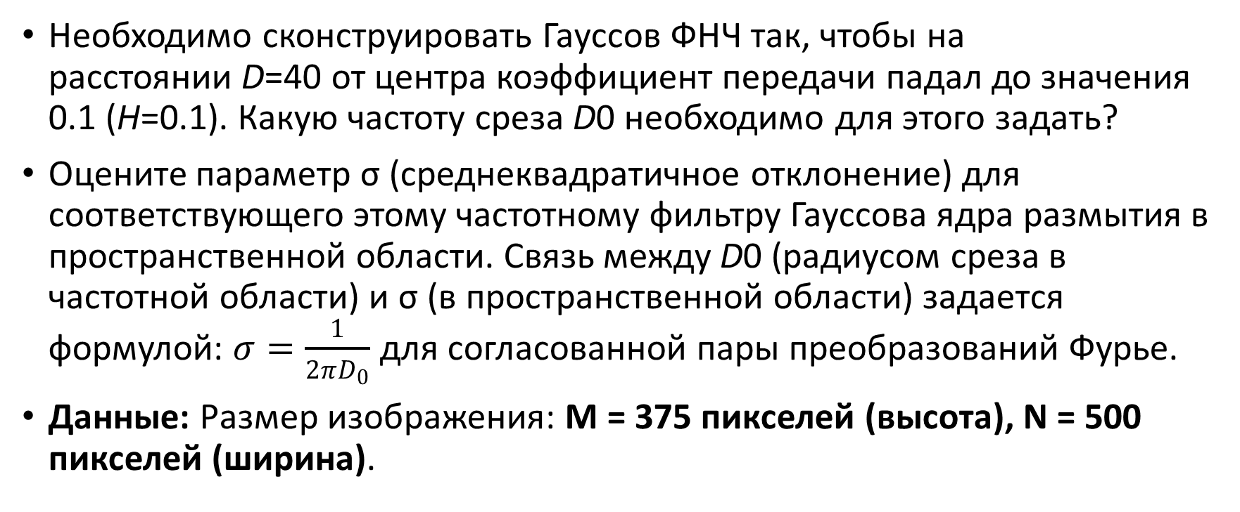
Практикум. Задача 3
Необходимо сконструировать Гауссов ФНЧ так, чтобы на расстоянии D=40 от центра коэффициент передачи падал до значения 0.1 (H=0.1). Какую частоту среза D0​ необходимо для этого задать?
Оцените параметр σ (среднеквадратичное отклонение) для соответствующего этому частотному фильтру Гауссова ядра размытия в пространственной области. Связь между D0​ (радиусом среза в частотной области) и σ (в пространственной области) задается формулой: $σ=\frac{1}{2πD_{0}}$ для согласованной пары преобразований Фурье.
Данные: Размер изображения: M = 375 пикселей (высота), N = 500 пикселей (ширина).
Notes:
Расчет частоты среза D0D0​ в частотной области
Формула Гауссова ФНЧ: H(u,v)=e(-D^2/2​D0^2​)
Уравнение: 0.1=e(-40^2/2​D0^2​)
Решение относительно D0D0​: D0​≈18.64
Вывод Части 1: Требуемая частотная характеристика фильтра не зависит от размера изображения. Для подавления любой частотной компоненты, находящейся на расстоянии D=40 от центра, до уровня 0.1, всегда требуется частотный фильтр с параметром D0​≈18.64.
Расчет параметра σ для пространственного ядра (для размера 375x500)
Связь между частотной (D0D0​) и пространственной (σ) областями задается формулой: σ=min(M,N)/2πD0 (Это следует из того, что максимальная частота в дискретном сигнале равна половине его размера (Теорема Котельникова), и нормировки в ДПФ).
Рассчитаем σ в относительных единицах (нормировка к размеру): sigma_relative = 1 / (2 * pi * D_0) ≈ 1 / (2 * 3.1416 * 18.64) ≈ 1 / 117.1 ≈ 0.00854
Чтобы получить σ в пикселях, необходимо умножить относительное значение на наименьшую сторону изображения (в данном случае M = 375), чтобы ядро адекватно покрывало изображение: sigma_pixels = sigma_relative * min(M, N) = 0.00854 * 375 ≈ 3.20 пикселя.
Вывод Части 2: Для реализации эквивалентного размытия в пространственной области на изображении размером 375x500 пикселей с помощью функции imgaussfilt, необходимо использовать параметр sigma = 3.20.

Slide 30
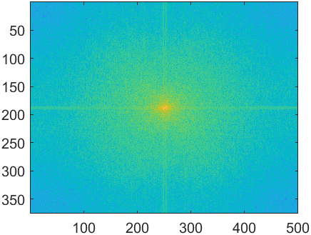
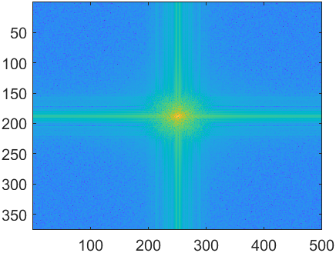
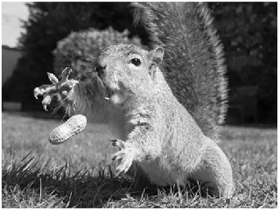

Практикум. Задача 3

Slide 31
Вывод
Частотная область предоставляет мощный инструмент для анализа и обработки изображений.
ДПФ переводит изображение в форму, где можно оперировать с его частотными компонентами.
Фаза критически важна для формирования структуры изображения.
Существуют три основных типа ФНЧ: Идеальный, Баттерворта, Гаусса, — каждый со своими преимуществами и недостатками.
Выбор фильтра и его параметров (D₀, n) зависит от конкретной задачи.

Slide 32
Вопросы для самоконтроля
Объясните, что представляют собой низкие и высокие частоты на изображении.
Почему перед вычислением ДПФ изображение умножают на (-1)^{x+y}?
Какой фильтр вы выберете для максимально "мягкого" размытия и почему?
Что произойдет, если применить идеальный ФНЧ с очень маленькой частотой среза D₀?
Опишите шаги алгоритма частотной фильтрации.

